Slide 1


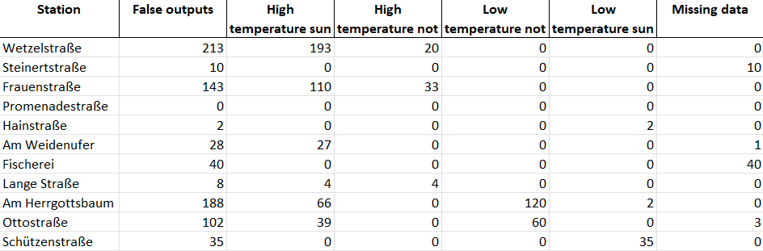
URL: https://www.bamberg-messen.de/sensoren
Karte
Feedback
Samet
Station
Raw Data
From
-
To

Slide 2
URL: https://www.bamberg-messen.de/sensoren
Karte
Feedback
Samet
Station
Raw Data
From
-
To
Wetzelstraße
Steinertstraße
Frauenstraße
Promenadestraße

Slide 3
URL: https://www.bamberg-messen.de/sensoren
Karte
Feedback
Samet
Station
Raw Data
From
-
To
CrowdQC+
Curated Data

Slide 4
URL: https://www.bamberg-messen.de/sensoren
Karte
Feedback
Samet
Station
Raw Data
From
-
To

Slide 5
URL: https://www.bamberg-messen.de/sensoren
Karte
Feedback
Samet
Station
Raw Data
From
-
To
Wetzelstraße
Steinertstraße
Frauenstraße
Promenadestraße

Slide 6
URL: https://www.bamberg-messen.de/sensoren/6
Karte
Feedback
Samet
Station
Raw Data
From
-
To
Geben Sie hier Ihre Anmerkung ein…
Ihre Wahl: Sensor „Am Weidenufer“
Annotation hinzufügen

Slide 7
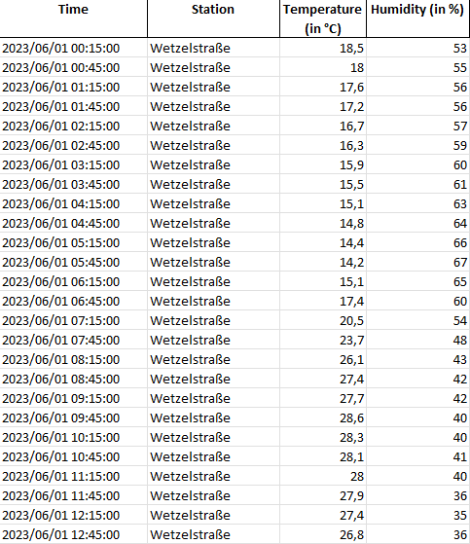
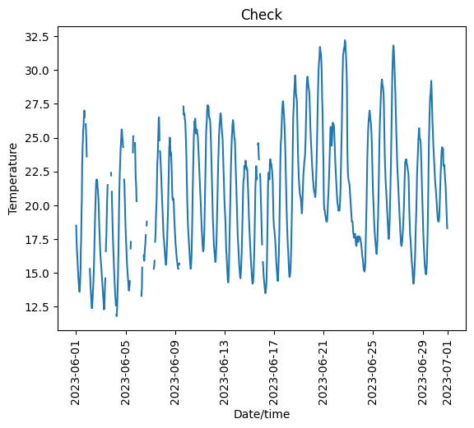

URL: https://www.bamberg-messen.de/sensoren/1?station=wetzelstrasse&data=crowdqc&from=2023-06-01&to=2023-06-30
Karte
Feedback
Samet
Wetzelstraße
CrowdQC+
01.06.2023
-
30.06.2023
Ihre Wahl: Sensor „Wetzelstraße“ am 01.06.2023 um 03:45 Uhr
Geben Sie hier Ihre Anmerkung ein…
Annotation hinzufügen

Slide 8


URL: https://www.bamberg-messen.de/sensoren/1?station=wetzelstrasse&data=crowdqc&from=2023-06-01&to=2023-06-30
Karte
Feedback
Samet
Wetzelstraße
CrowdQC+
01.06.2023
-
30.06.2023
Ihre Wahl: Sensor „Wetzelstraße“ am 01.06.2023 um 03:45 Uhr und 07:45 Uhr
Geben Sie hier Ihre Anmerkung ein…
Annotation hinzufügen

Slide 9


URL: https://www.bamberg-messen.de/sensoren/1?station=wetzelstrasse&data=crowdqc&from=2023-06-01&to=2023-06-30
Karte
Feedback
Samet
Wetzelstraße
CrowdQC+
01.06.2023
-
30.06.2023
Ihre Wahl: Sensor „Wetzelstraße“ am 01.06.2023 um 03:45 Uhr und 07:45 Uhr
Sensor war zu diesen Zeitpunkten verdeckt.
Annotation hinzufügen

Slide 10
URL: https://www.bamberg-messen.de/sensoren/1?station=wetzelstrasse&data=crowdqc&from=2023-06-01&to=2023-06-30
Karte
Feedback
Samet
Wetzelstraße
CrowdQC+
01.06.2023
-
30.06.2023
Ihre Wahl: Sensor „Wetzelstraße“ am 01.06.2023 um 03:45 Uhr und 07:45 Uhr
Annotationen
Geben Sie hier Ihre Anmerkung ein…
01.06.2023 (03:45 Uhr und 07:45 Uhr): „Sensor war zu diesen Zeitpunkten verdeckt.“
Annotation hinzufügen

